Slide 1
Periodo de entreguerras y los locos años 20
Prof. Ximena Aravena D.
II°MEDIOS
ELAR Abril 2020

Slide 2
Consecuencias de la I°Guerra Mundial

Slide 3
Consecuencias de la I°Guerra Mundial
Desintegración de los viejos imperios coloniales y el surgimiento de nuevos Estados, etapa de recesión económica debido a las deudas de guerra
La hegemonía mundial europea se debilitó y fue remplazada por la de Estados Unidos y Rusia.
Así, durante la década de 1920, mientras algunos países europeos iniciaron una progresiva recuperación, Estados Unidos entró en una fase de expansión

Slide 11
La crisis de 1929, el jueves negro de Nueva York

Slide 14
Nuevos modelos políticos y económicos
El New Deal y el Estado de bienestar en Estados Unidos: Herbert Hoover y Franklin D. Roosevelt
La recuperación del sector agrícola/ reactivación industrial /política de obras públicas
Estado de bienestar, modelo en el cual el Estado garantiza a todos sus ciudadanos el derecho a acceder a algunos servicios básicos.

Slide 15
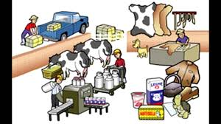
El impacto de la crisis en América Latina
Rápida caída de los precios de las materias primas (que exportaban los países latinoamericanos a Europa y a Estados Unidos)
Chile y Argentina los países más perjudicados: la intervención del Estado / ISI: modelo económico conocido como la industrialización sustitutiva de importaciones.

Slide 16
Los efectos en la política
Entre febrero y diciembre de 1930, representantes de las Fuerzas Armadas de cada país derribaron a los gobiernos de Argentina, Brasil, República Dominicana, Bolivia, Perú y Guatemala. Otros intentos golpistas se dieron en Ecuador y El Salvador en 1931, Chile en 1932 (con presencia también de civiles) y Uruguay en 1933.}
el populismo emergió como una propuesta que prometía satisfacer las necesidades
Algunos regímenes populistas fueron los de Lázaro Cárdenas en México (1934-1940), Getúlio Vargas en Brasil (1930- 1945, 1951-1954) y Juan Domingo Perón en Argentina (1946-1955, 1973-1974).

Slide 17
Chile del siglo XX
Antecedentes a la crisis económica
Cuestión social
Populismo
Crisis Parlamentaria

Slide 19
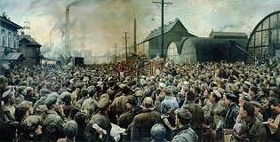
Tensión social y política a principios de siglo
Gobierno Parlamentario
Sectores medios y nuevas organizaciones
Trabajadores y obreros

Slide 20
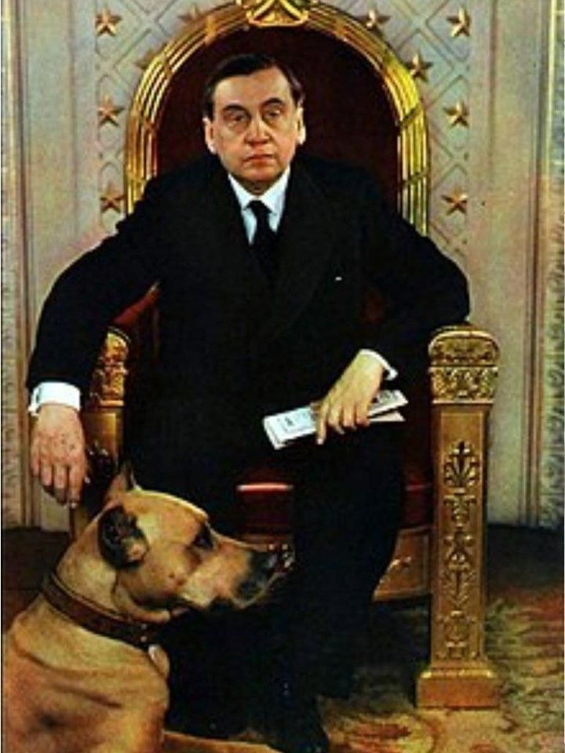
El fin del sistema parlamentario y la constitución de 1925
Arturo Alessandri (1920). Su coalición política, conocida como la Alianza Liberal, reunía principalmente a los partidos Radical, Demócrata y Liberal.
Gran oposición: Parlamento tenía amplias atribuciones políticas
El “ruido de sables”. 4 de septiembre de 1924
La renuncia de Alessandri, permiso 6 meses y la Junta militar
Constitución de 1925. De Asamblea Constituyente a Comisión consultiva
Gobierno Presidencial
El período de inestabilidad. El segundo gobierno de Alessandri

Slide 21
Próxima clase
Totalitarismos: Nazismo, Fascismo y Comunismo
Cambios económicos del siglo XX en Chile
Segunda Guerra Mundial

